Slide 1
UNITY CONHECENDO A GAME ENGINE
JEANE CARDOSO E MAILSON ANACLETO

Slide 2
PRIMEIRAMENTE, O QUE É UM GAME ENGINE?
Em português Motor de Jogo, é um programa de computador capaz de construir todos os elementos de um jogo em tempo real;
Uma Game Engine inclui: um motor gráfico, um motor de física, possui suporte para animações, sons, inteligência artificial, programação e gerenciamento de arquivos.

Slide 3
POR QUE USAR UNITY?
Unity é a engine mais usada no mundo;
Possui um grande acervo de jogos e animações;
Cuphead
Ori and The Blind Forest
Assim como o Java, ela possui uma forte comunidade ao redor do mundo;
forum.unity.com
answers.unity.com

Slide 4
POR QUE USAR UNITY?
Jogos feitos na Unity podem rodar tanto em celulares, como em PCs e até mesmo em consoles: PS4, XBOX
Possui uma documentação muito detalhada:
docs.unity3d.com

Slide 5
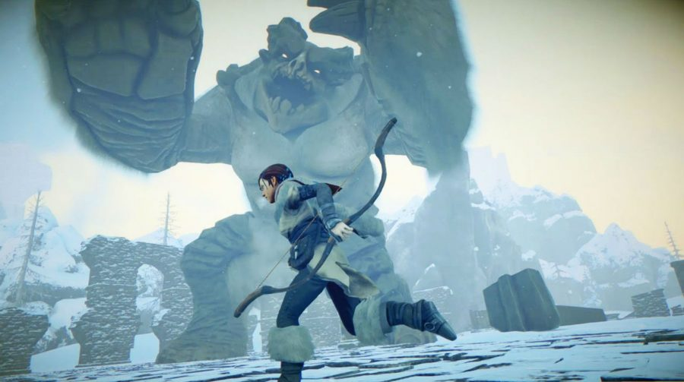
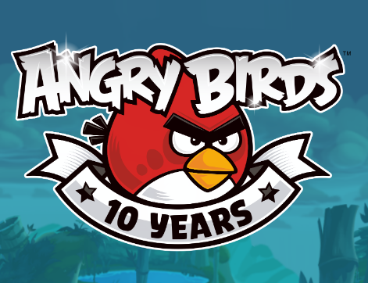
O QUE A UNITY PODE FAZER?

Slide 6

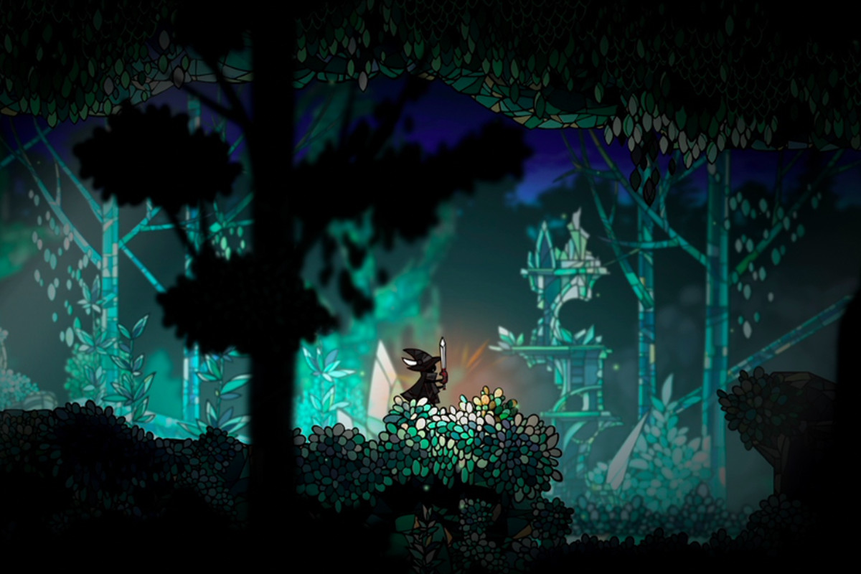
O QUE A UNITY PODE FAZER?

Slide 7
CONHECENDO A INTERFACE DA UNITY

Slide 8
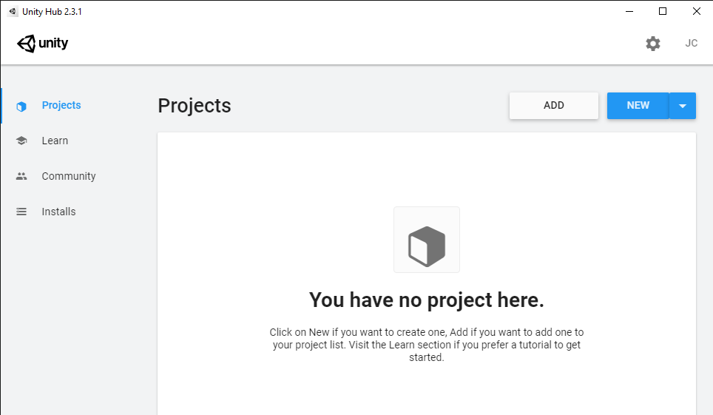
CRIANDO NOVO PROJETO

Slide 9
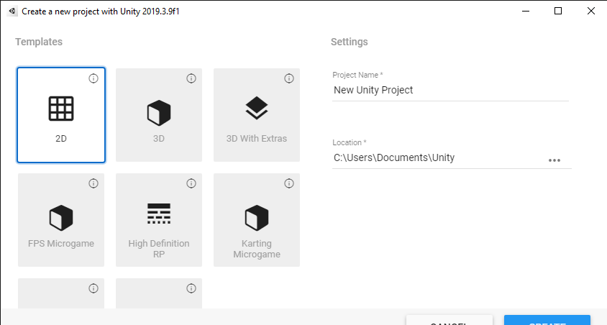
CRIANDO NOVO PROJETO

Slide 10
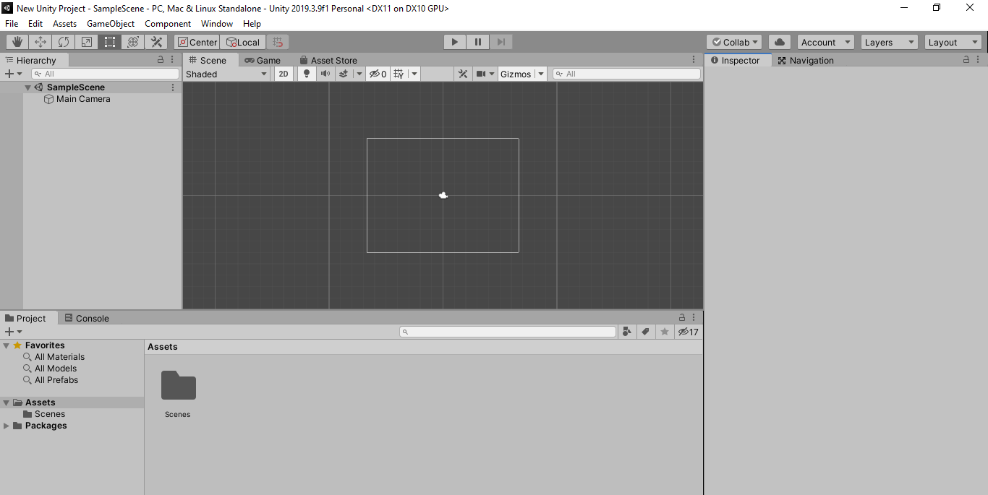

Slide 11
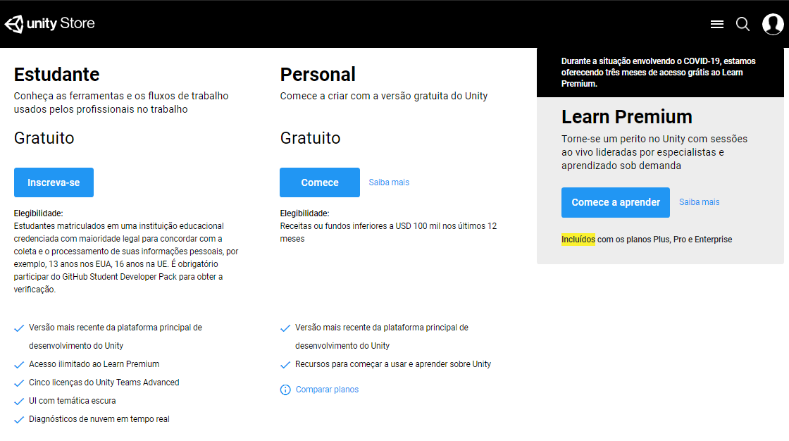
PREÇO DA UNITY

Slide 12
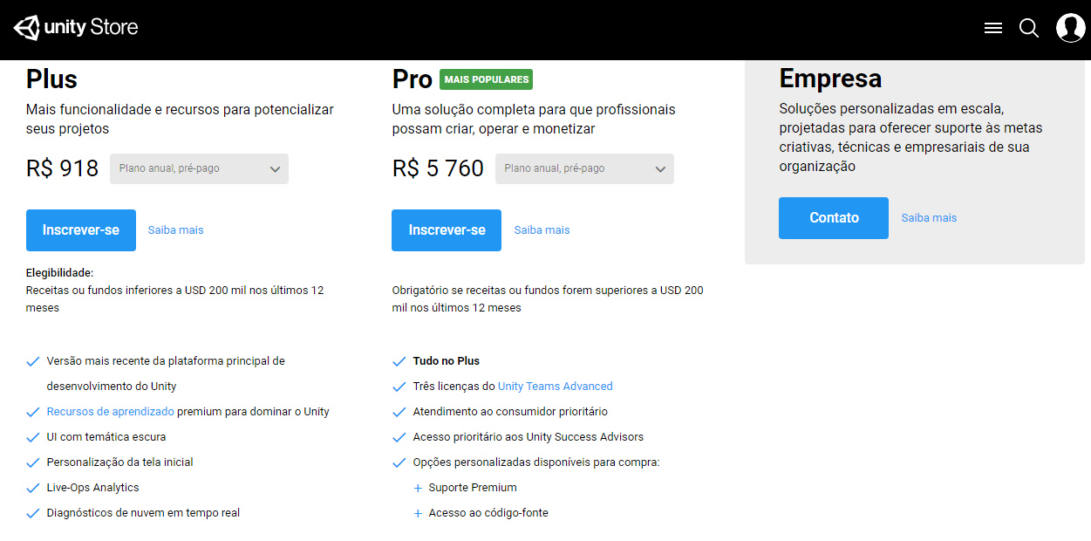
PREÇO DA UNITY

Slide 13
LINKS ÚTEIS
https://unity.com/pt

